Slide 1
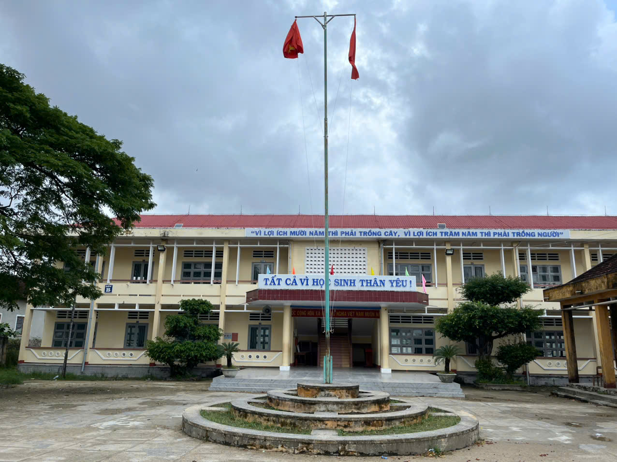
KÍNH CHÀO QUÝ THẦY CÔ
ĐẾN DỰ TIẾT TOÁN
LỚP 5A
GIÁO VIÊN: LƯƠNG BÁ THANH

Slide 2
TOÁN 5
Tập 1
Bài 35: Chia một số thập phân cho một số thập phân - Tiết 1

Slide 3
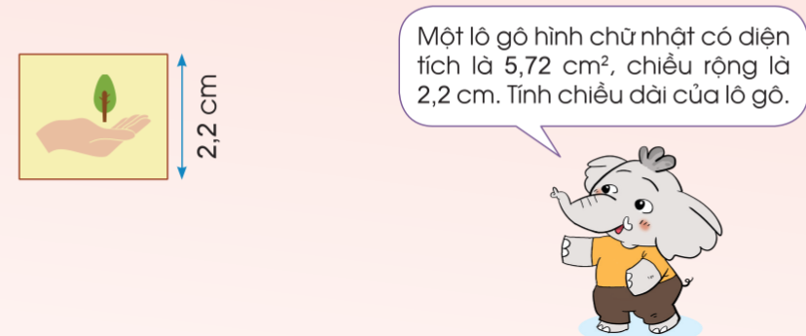

Slide 4
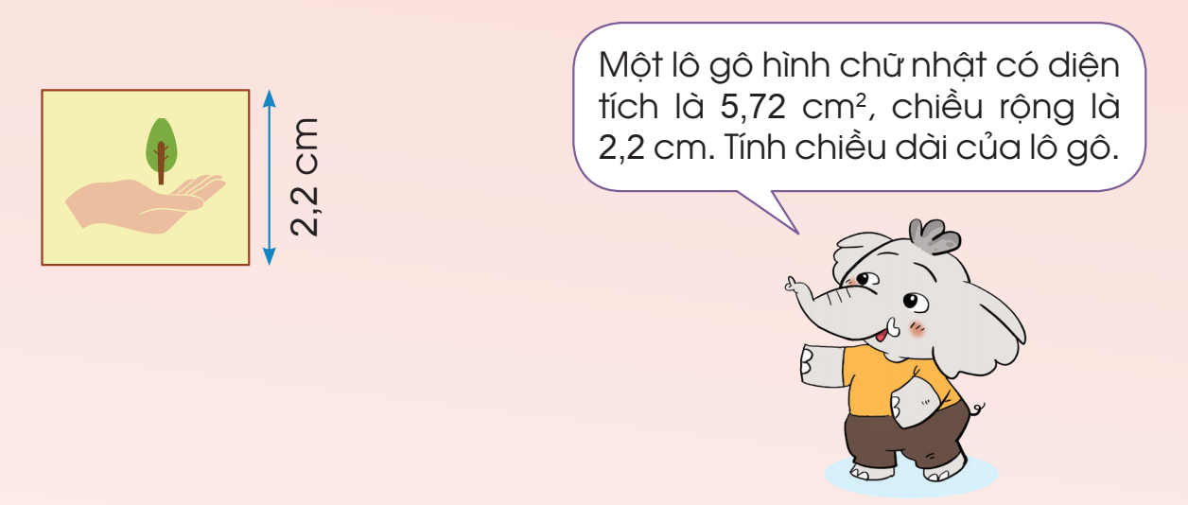
Quan sát, thảo luận nhóm đôi để trả lời các câu hỏi sau:

Slide 5
Em hãy nêu bài toán.
Một lô gô hình chữ nhật có diện tích là 5,72 cm², chiều rộng là 2,2 cm. Tính chiều dài của lô gô?
Công thức tính diện tích hình chữ nhật là gì?
Diện tích hình chữ nhật
= chiều dài $×$ chiều rộng.

Slide 6
Ta lấy diện tích của lô gô chia cho chiều rộng của lô gô:
5,72 : 2,2
Muốn tính được chiều dài của lô gô hình chữ nhật, ta làm như thế nào? Thực hiện phép tính gì?
Để tính được kết quả của phép tính 5,72 : 2,2, ta thực hiện như thế nào?

Slide 8
Đặt vấn đề
Thực hiện phép tính sau:
5,72 : 2,2 = ?
Có thể chuyển phép chia số thập phân cho số thập phân thành phép chia số thập phân cho số tự nhiên không?

Slide 9
Đổi các số thập phân thành phân số thập phân và thực hiện chuyển đổi phép tính.
5,72 : 2,2 = $\frac{\text{572}}{\text{100}}$ : $\frac{\text{22}}{\text{10}}$ = $\frac{\text{572}}{\text{100}}$ $\text{×}$ $\frac{\text{10}}{\text{22}}$ = $\frac{\text{572}}{\text{10}}$ $\text{×}\frac{\text{1}}{\text{22}}$ = 57,2 : 22
Nhận xét dấu phẩy của số bị chia và số chia
lúc sau so với số bị chia và số chia ban đầu.
Dấu phẩy được dịch sang phải 1 chữ số.

Slide 10
Cách thực hiện đặt tính và tính phép chia số thập phân cho số thập phân.
Đặt tính chia.
Chuyển phép chia thành phép chia cho số tự nhiên:
Phần thập phân của số chia 2,2 có một chữ số.
Chuyển dấu phẩy của số bị chia và số chia sang bên phải một chữ số, ta được: 5,72 : 2,2 = 57,2 : 22.
Thực hiện phép chia 57,2 : 22

Slide 11
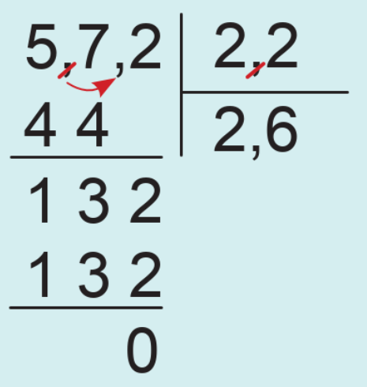
Bài giải
Vậy 5,72 : 2,2 = 2,6

Slide 12
Quy tắc chia một số thập phân cho một số tự nhiên.
Muốn chia một số thập phân cho một số thập phân, ta làm như sau:
Đếm xem có bao nhiêu chữ số ở phần thập phân của số chia thì chuyển dấu phẩy ở số bị chia sang bên phải bấy nhiêu chữ số.
Bỏ dấu phẩy ở số chia rồi thực hiện phép chia như chia cho số tự nhiên.

Slide 13
Ví dụ: Thực hiện phép tính: 119,84 : 5,6
Bài giải
56
1198,4
112
,
2
4
1
8
7
56
4
22
224
0
Vậy 119,84 : 5,6 = 21,4.

Slide 15
01
a) Chuyển các phép chia sau thành phép chia cho số tự nhiên:

Slide 16
01
b) Đặt tính rồi tính:

Slide 17
01
Bài giải
a) 27,78 : 0,5
8,24 : 0,02
32,4 : 0,6
51,2 : 1,6
= 277,8 : 5
= 824 : 2
= 324 : 6
= 512 : 16

Slide 18
01
Bài giải
b) 12,3 : 4,1 17,4 : 0,6 4,95 : 1,5
= 123 : 41
= 174 : 6
= 49,5 : 15
49,5
15
123
41
174
6
45
3
3
12
,
123
3
2
9
4
5
5
0
4
45
54
0
0

Slide 19
01
Bài giải
b) 17,28 : 7,2 5,1 : 0,6 19,6 : 5,6
= 172,8 : 72
= 51 : 6
= 196 : 56
172,8
72
51
6
196
56
168
3
5
48
8
5
,
144
2
4
,
,
28
3
0
28
0
8
288
30
280
0
0
0

Slide 20
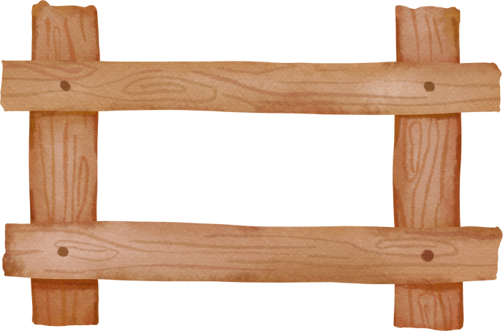
TRÒ CHƠI HÁI CHANH

Slide 21
Hướng dẫn
- Mỗi quả chanh tương ứng với 1 câu hỏi.
- GV click vào quả chanh để hiển thị câu hỏi và đáp án tương ứng.
- Sau khi chọn đáp án, GV click vào bảng “Quay về" để về màn hình hái chanh.
- Click vào quả chanh vừa chọn, quả chanh sẽ rơi xuống.
- Click vào quả chanh tiếp theo để tiếp tục trò chơi.

Slide 23
Câu hỏi 1: Kết quả của phép tính:
34,3 : 9,8 = ?
A. 0,35
B. 1,43
C. 3,5
D. 10,1

Slide 24
Câu hỏi 2: Thực hiện phép tính:
12,36 : 0,2 = ?
A. 61,8
B. 68,3
C. 61,03
D. 54,13

Slide 25
Câu hỏi 3: Điền dấu thích hợp vào chỗ chấm:
14, 5 : 0,5 …… 14,5 x 2
A. >
B. =
C. <

Slide 26
Câu hỏi 4: Thực hiện phép tính:
32,4 : 0,3 = ?
A. 180
B. 10,8
C. 18
D. 108

Slide 27
Qua bài học hôm nay, em biết thêm được điều gì?

Slide 28
Khi đặt tính và tính, em nhắn bạn cần lưu ý những gì?

Slide 29
Ôn tập kiến thức đã học
Hoàn thành bài tập trong VBT
Đọc và chuẩn bị trước BT2,3,4 – Bài 35

Slide 30
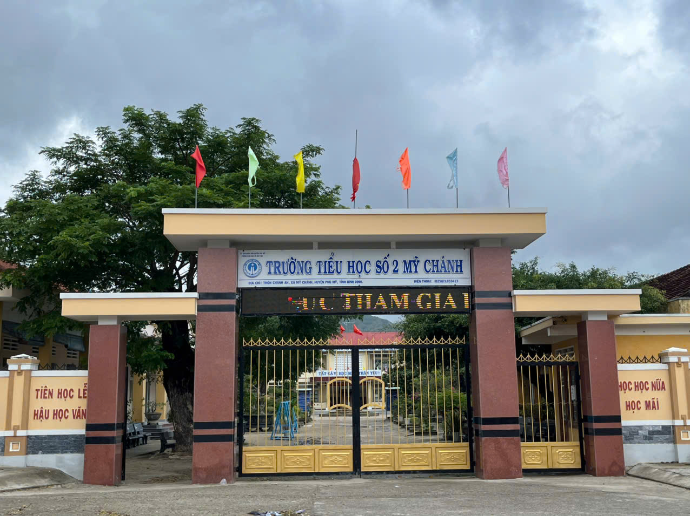
Chúc các em học tốt!

